Slide 1
Верстка на основе flex-контейнеров (Flexbox)

Slide 2
Почему Flexbox?
Долгое время единственными надёжными инструментами CSS-верстки были такие способы как float (обтекание) и position (позиционирование).
С их помощью сложно или невозможно достичь следующих простых требований к макету:
Вертикального выравнивания блока внутри родителя.
Оформление всех детей контейнера так, чтобы они распределили между собой доступную ширину/высоту, независимо от того, сколько ширины/высоты доступно.
Сделать все колонки в макете одинаковой высоты, даже если наполнение в них различно.
Модель верстки Flexbox, создана, чтобы убрать недостатки при создании самых разных HTML-конструкций, в том числе адаптированных под разную ширину и высоту, и сделать верстку логичной и простой

Slide 3
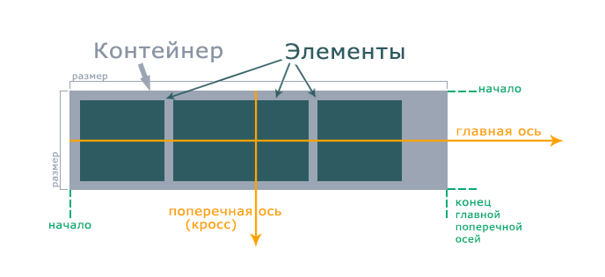
Flexbox
Flexbox предназначен для создания гибких макетов.
Flexbox определяет набор CSS свойств для контейнера (flex-контейнер) и его дочерних элементов (flex-блоков).
FlexBox состоит из Контейнера и его Дочерних элементов.

Slide 4
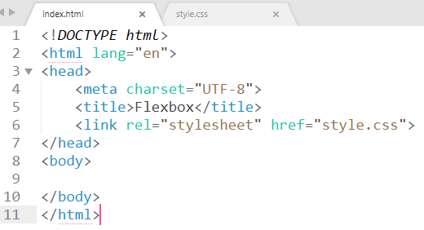
При изучении новой темы выполните практическое задание на использование верстки Flexbox.
Создайте папку с 2 файлами index.html и style.css. Подключите файл стилей style.css к файлу index.html

Slide 5
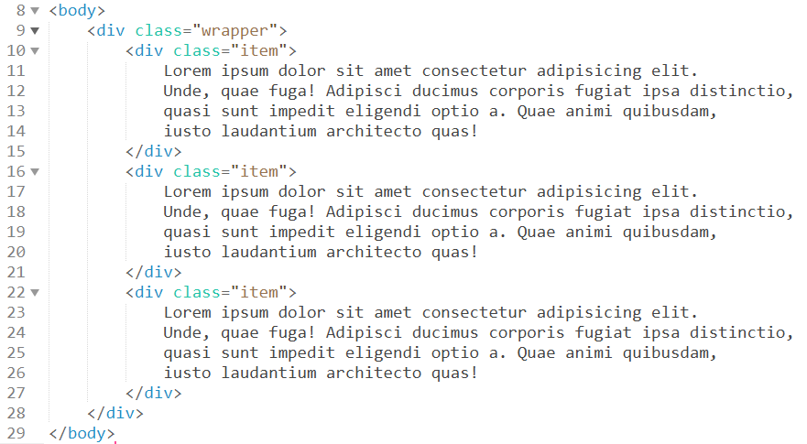
Создайте блок-обертку (div class= “wrapper”) и в нем несколько блоков с произвольным текстом.
Чтобы быстро создать произвольный текст в блоках, наберите слово Lorem и нажмите Tab

Slide 6
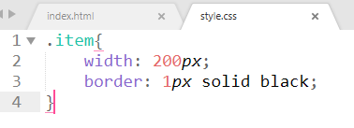
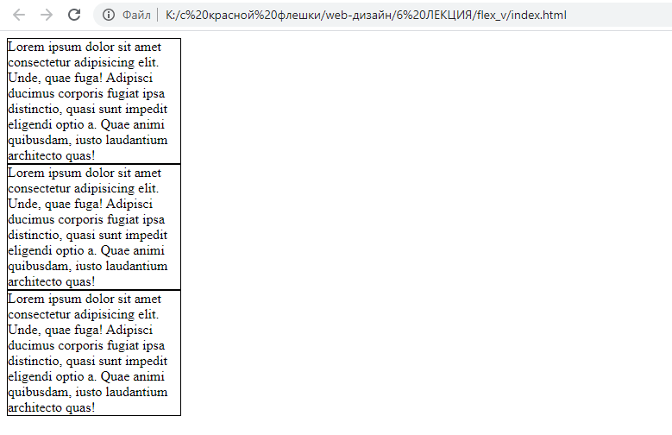
Чтобы видеть результат, добавьте в файл style.css границу и ширину для блоков

Slide 7
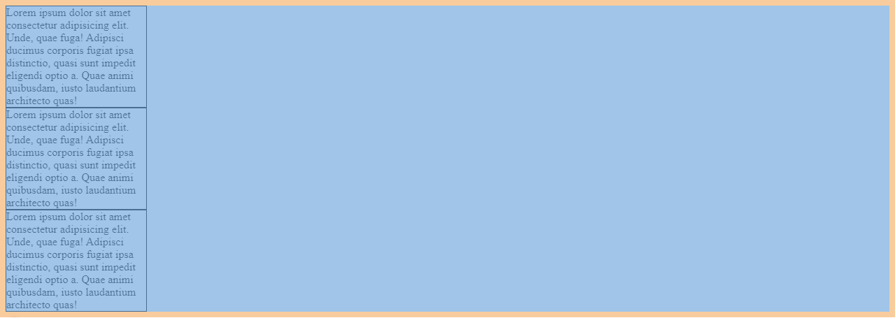
Чтобы начать использовать модель Flexbox, необходимо задать родительский flex-контейнер. В нашем примере это будет div class= “wrapper”.
Flex-элементы - div class= “item”
Flex-контейнер - div class= “wrapper”

Slide 8
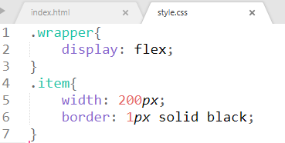
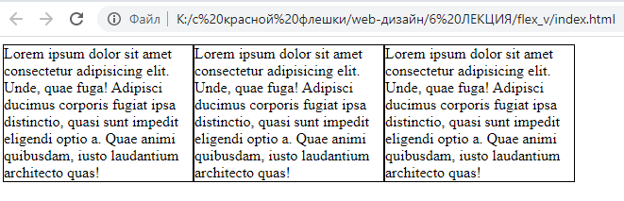
В файле style.css установите у селектора .wrapper свойству display значение flex
В результате на сайте все блоки должны встать в одну линию.

Slide 9
Flex-свойства для родительского контейнера

Slide 10
1. Выравнивание блоков по основной оси (горизонтали)
Свойство justify-content
Значения свойства justify-content:
justify-content: center; - выравнивание элементов по центру
justify-content: flex-start; - выравнивание элементов в начале контейнера (по умолчанию)
justify-content: flex-end; - выравнивание элементов в конце контейнера
justify-content: space-around; - отступы и по бокам, и между элементами
justify-content: space-between; - крайние элементы прижимаются к краям, все остальное место делится поровну отступами между ними

Slide 11
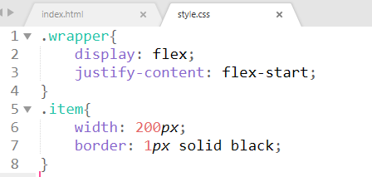
1. Выравнивание блоков по горизонтали
Для родителя (div class= “wrapper”) добавьте свойство justify-content.
Поэкспериментируйте с его значениями.

Slide 12
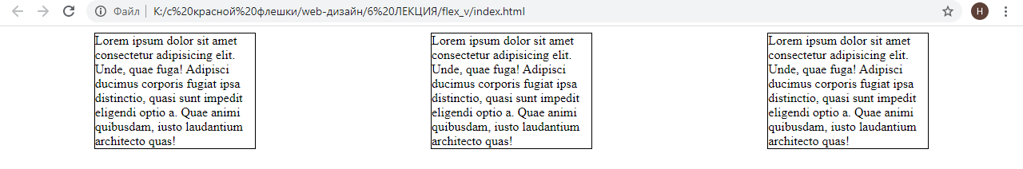
Установите значение свойства justify-content, чтобы получить результат как на рисунке:
Чтобы изучать свойства flex дальше, добавьте произвольного текста в центральный блок.

Slide 13
2. Выравнивание блоков по поперечной оси (вертикали)
Свойство align-items
Значения свойства align-items:
align-items: center; - выравнивание элементов по центру
align-items: flex-start; - выравнивание элементов по верху
align-items: flex-end; - выравнивание элементов по низу
align-items: stretch; - выравнивание на всю высоту (по умолчанию)
align-items: baseline; - выравнивание элементов по базовой линии

Slide 14
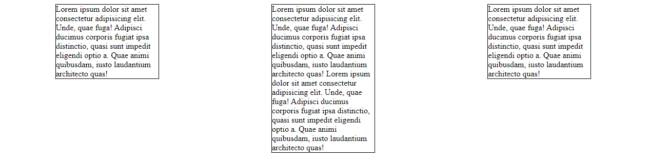
Для родителя добавьте свойство align-items.
Поэкспериментируйте с его значениями.
Установите значение свойства align-items, чтобы получить результат как на рисунке:

Slide 15
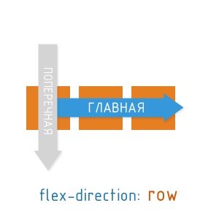
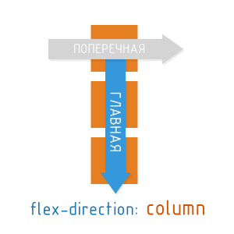
3. Свойство Flex-direction
Свойство flex-direction указывает направление главной оси.

Slide 16
3. Свойство Flex-direction
Значения свойства flex-direction:
flex-direction: row; - элементы располагаются слева направо в строку (по умолчанию)
flex-direction: row-reverse; - элементы располагаются справа налево в строку
flex-direction: column; - элементы располагаются сверху вниз в столбец
flex-direction: column-reverse; - элементы располагаются снизу вверх в столбец

Slide 17
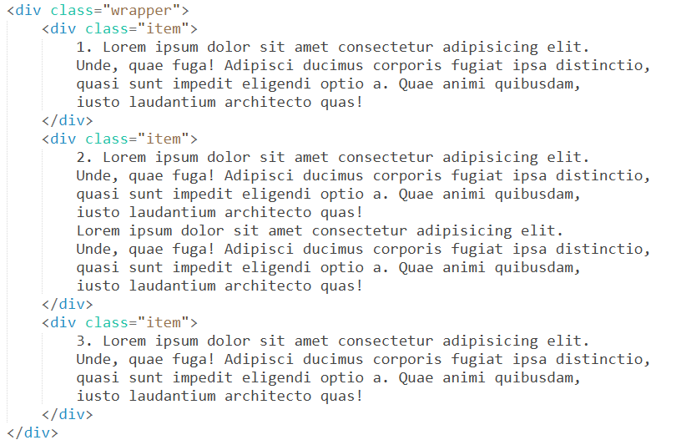
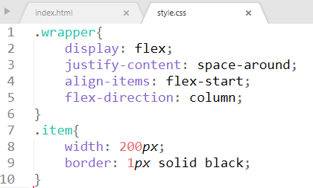
Чтобы лучше видеть результат работы свойства flex-direction абзацы лучше пронумеровать.
Для родителя добавьте свойство
flex-direction, изменяя его значения.
Чтобы изучать свойства flex дальше, установите свойство flex-direction, так чтобы элементы встали в одну линию.

Slide 18
4. Свойство Flex-wrap
Свойство flex-wrap указывает, должны ли элементы Flex переноситься на другую строку или нет.
Добавьте в контейнер wrapper еще несколько блоков item и попробуйте различные значения свойства flex-wrap:
flex-wrap: wrap; - элементы переносятся на новую строку
flex-wrap: nowrap; - элементы не переносятся на новую строку (по умолчанию)

Slide 19
5. Свойство Flex-flow
Свойство flex-flow является сокращенным свойством для задания свойств flex-direction и flex-wrap
Например, flex-flow: row wrap;

Slide 20
Flex-свойства для элементов

Slide 21
1. Свойство Flex-grow
Свойство flex-grow указывает, насколько отдельный элемент будет
больше соседних элементов (по умолчанию 0).
Пример 1:
Если все flex-блоки внутри flex-контейнера имеют flex-grow:1, то они будут одинакового размера
Если один из них имеет flex-grow:2, то он будет в 2 раза больше, чем все остальные
Пример 2:
Если все flex-блоки внутри flex-контейнера имеют flex-grow:3, то они будут одинакового размера
Если один из них имеет flex-grow:12, то он будет в 4 раза больше, чем все остальные

Slide 22
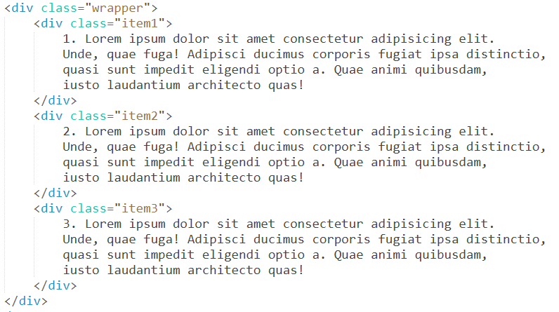
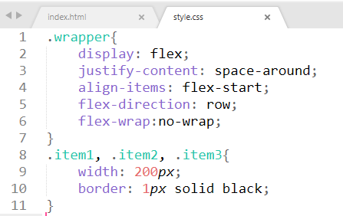
Оставьте в контейнере только 3 блока, задав им разные классы.
Исправьте стили

Slide 23

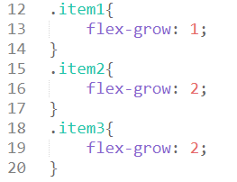
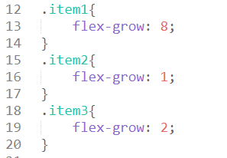
Добавьте для элементов контейнера различные значения свойства flex-grow .
2 пример
3 пример
1 пример

Slide 24
2. Свойство Flex-shrink
Определяет, насколько блок будет уменьшаться относительно соседних
элементов внутри flex-контейнера в случае недостатка свободного места.
По умолчанию равен 1.
Принцип действия у данного свойства такой же, как у свойства flex-grow.

Slide 25
3. Свойство Flex-basis
Базовый размер отдельного элемента, заменяет свойство width
4. Свойство Flex
Свойство flex является сокращенным свойством для задания свойств flex-grow, flex-shrink и flex-basis

Slide 26
5. Свойство Align-self
Выравнивание отдельно взятого flex-блока по поперечной оси. Значения такие же как у align-items.

Slide 27
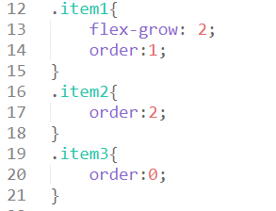
6. Свойство Order
Порядок следования отдельно взятого flex-блока внутри flex-контейнера. Задается целым числом и по умолчанию равно 0.

Slide 28
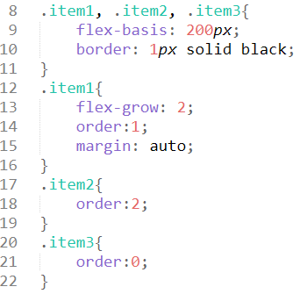
7. margin: auto – выравнивание блока по вертикали по центру

